Slide 1


automático
Hawaiian wedding Song
Elvis presley
Wal Melodias
17nov/2015
Formatação: Wal

Slide 2
THIS IS THE MOMENT
I’VE WAITED FOR
I CAN HEAR MY HEART SINGING
SOON BELLS WILL BE RINGING
Wal Melodias
17nov/2015
Formatação: Wal

Slide 3
THIS IS THE MOMENT
OF SWEET ALOHA
I WILL LOVE YOU LONGER THAN FOREVER
PROMISE ME THAT YOU WILL LEAVE ME NEVER
Wal Melodias
17nov/2015
Formatação: Wal

Slide 4
HERE AND NOW DEAR,
ALL MY LOVE,
I VOW DEAR
PROMISE ME THAT YOU WILL LEAVE ME NEVER
I WILL LOVE YOU LONGER THAN FOREVER.
Wal Melodias
17nov/2015
Formatação: Wal

Slide 5
NOW THAT WE ARE ONE
CLOUDS WON’T HIDE THE SUN
BLUE SKIES OF HAWAII SMILE
ON THIS, OUR WEDDING DAY
I DO LOVE YOU WITH ALL MY HEART.
Wal Melodias
17nov/2015
Formatação: Wal

Slide 6
Créditos
COMPOSITORES: AL HOFFMAN/CHARLES E. KING/DICK MANNING
INTÉRPRETE: ELVIS PRESLEY
FONTE: INTERNET
www.letras.mus.br
FORMATAÇÃO: W@L.
Wal Melodias
17nov/2015
Formatação: Wal

Slide 7
RESPEITE OS DIREITOS AUTORAIS DOS COMPOSITORES. NÃO RETIRE E NEM ADULTERE SEUS CRÉDITOS.
Wal Melodias
17nov/2015
Formatação: Wal

Slide 8
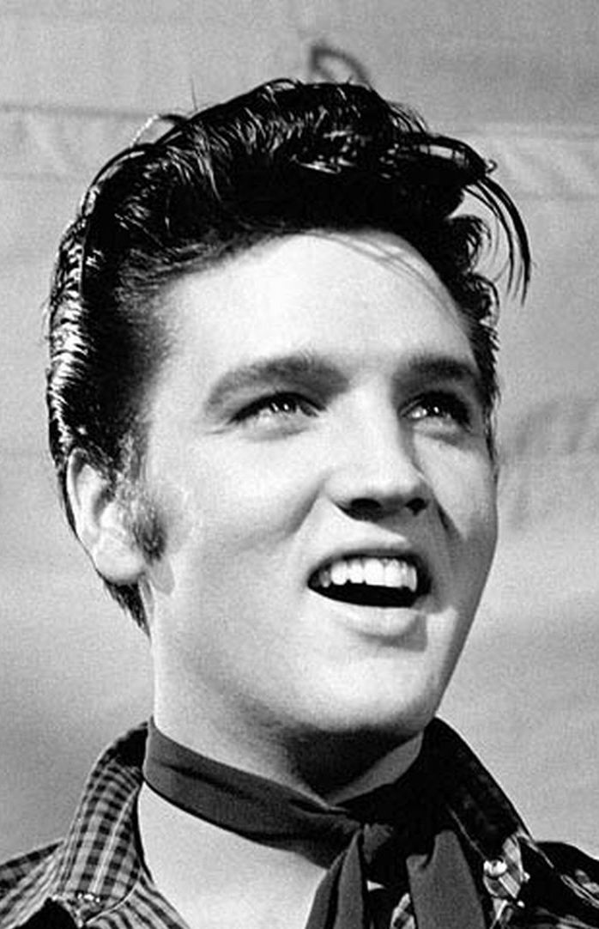
NEPOMUCENO - MG
Wal
Wal Melodias
17nov/2015
Formatação: Wal

